Slide 1
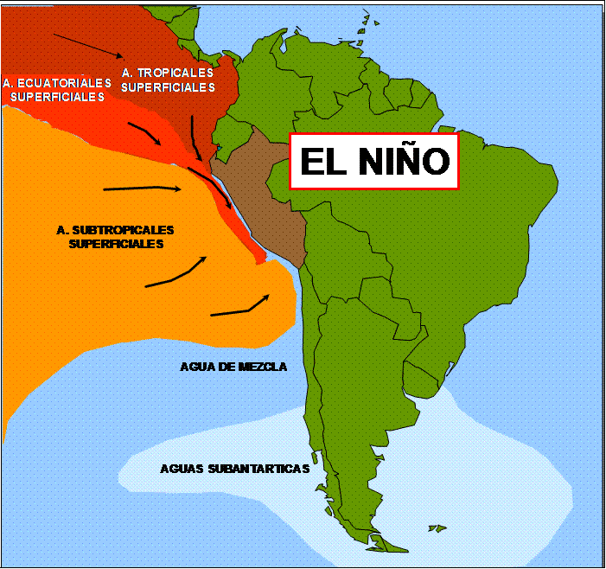
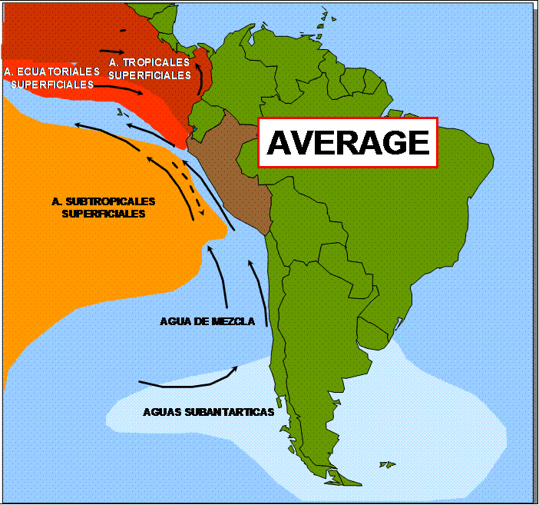
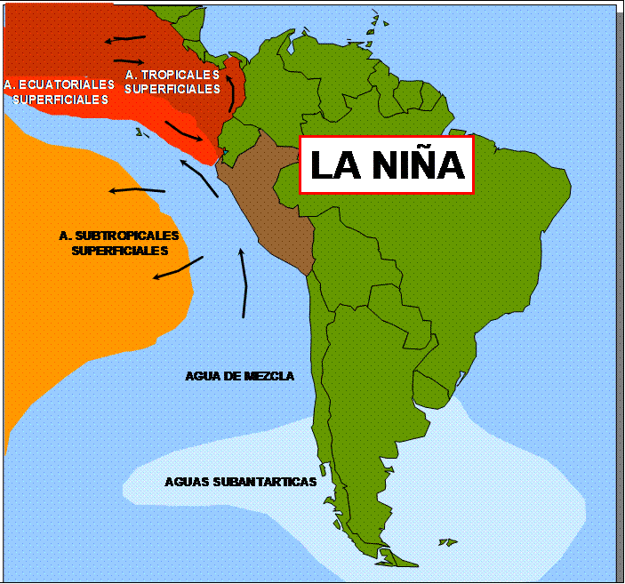
La VARIACIÓN del clima en el Perú es muy grande. Los fenómenos El Niño y
La Niña son recurrentes, cada 3 a 7 años.
Fuente: IMARPE
Los recursos hidrobiológicos que viven en la costa peruana (p.e. la anchoveta):
a) se acercan a la costa bajo condiciones de El Niño (Calentamiento)
b) Se alejan de la costa bajo condiciones La Niña (enfriamiento)

Slide 2
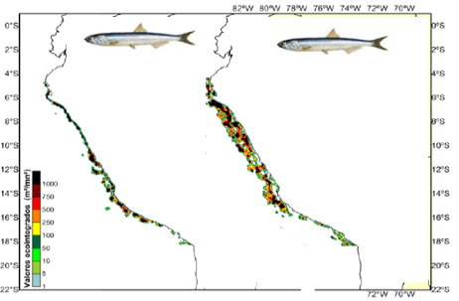
Distribución
de la anchoveta.
Algo similar ocurre
con especies como pejerrey,
cabinza, lorna, etc..
Verano 2008
(Calentamiento)
Verano 2011
(Normal – Frío)
Fuente: Exposiciones públicas del IMARPE
Los pescadores conocen esta dinámica y adaptan sus artes de pesca y sus embarcaciones para capturar estos recursos, o los recursos que se presenten. Se desplazan a lugares de pesca más alejados de la costa, etc..
Cuando se entiende esta variabilidad del mar, uno espera que las regulaciones pesquera (normatividad) reflejen esta variabilidad del mar, y se adecúe a ella.
Lamentablemente el DS 005 no refleja la dinámica del mar. Mas bien le pretende poner una camisa de fuerza

Slide 3
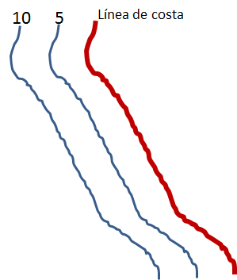
Cuando haya un evento
El Niño
Cuando haya un evento
La Niña
¿Habrá pesca industrial?
¿Qué ocurrirá con los artesanales
que no podrán salir de las 5 millas,
según el DS05?

Slide 5
Se afirma que se quiere proteger a la anchoveta, porque el 66% del desove se produce dentro de las 10 millas.
¡Falso! Eso solo podría ocurrir durante proceso de calentamiento del mar.
en los años fríos, la anchoveta puede desovar hasta las 100 millas, según las
publicaciones del IMARPE.
Se afirma que las especies costeras destinadas para el consumo humano directo,
Desovan dentro de las 5 millas.
¡Falso! No todas. Muchas especies desovan más allá de las 10 millas, y donde las condiciones del mar les sean favorables.
¡Los argumentos biológicos que sustentan tesis de esta gestión , no son correctos!

